Slide 1
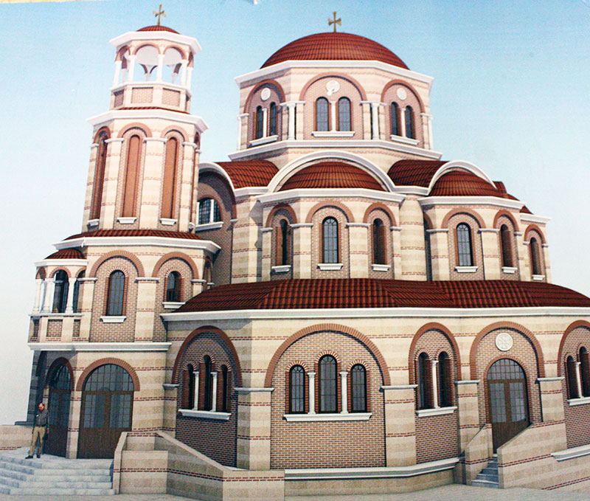
Δωδεκάορτο - οι δώδεκα σημαντικές εορτές του λειτουργικού έτους
Πότε εορτάζονται και σε ποιον μήνα οι εορτές του Δωδεκάορτο;

Slide 2
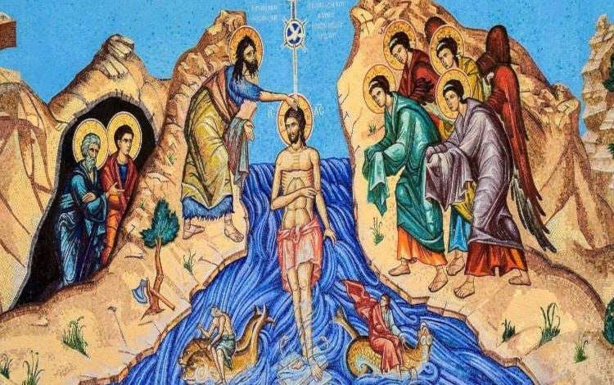
Τα Αγία Θεοφάνεια

Slide 3
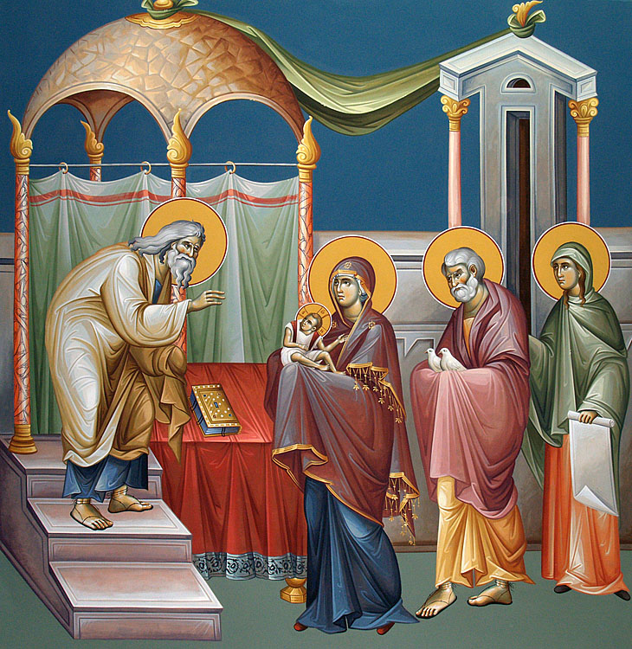
Υπαπαντή του Κυρίου και Θεού και Σωτήρος ημών Ιησού Χριστού

Slide 4
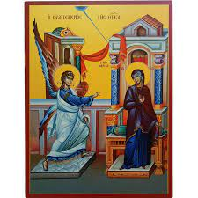
Ευαγγελισμός της Υπεραγίας Θεοτόκου

Slide 5
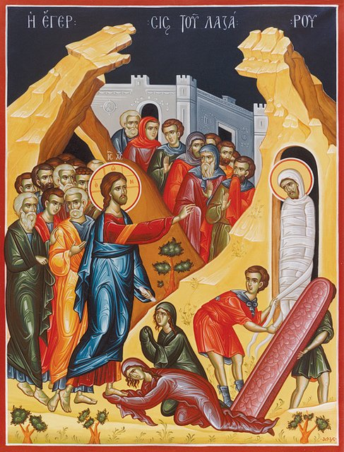
Ανάσταση του Λαζάρου

Slide 6
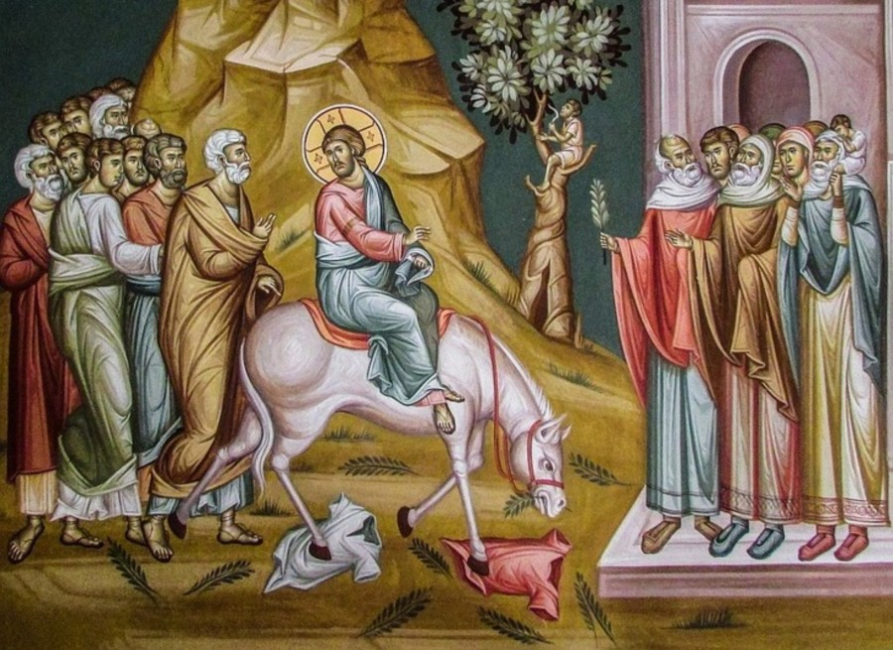
Κυριακή των Βαΐων

Slide 7
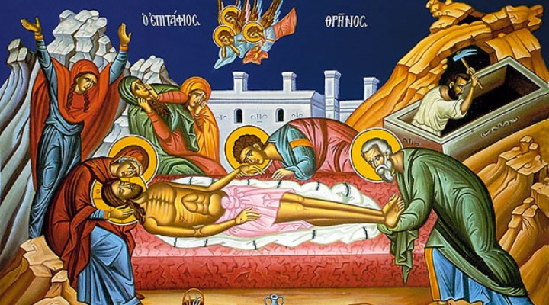
Μεγάλη Παρασκευή - Τα άγια πάθη του Κυρίου

Slide 8
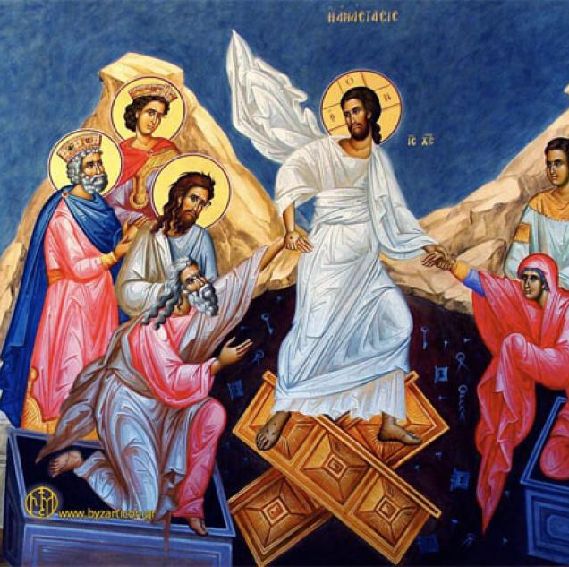
ΑΓΙΟ ΠΑΣΧΑ

Slide 9
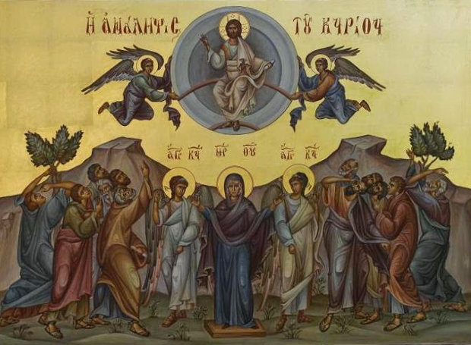
Της Αναλήψεως

Slide 10
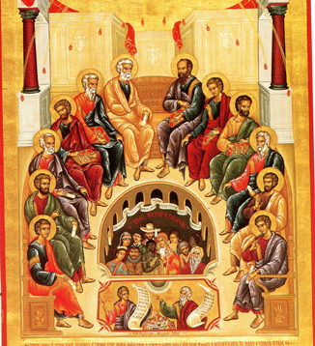

Κυριακή της Πεντηκοστής

Slide 11
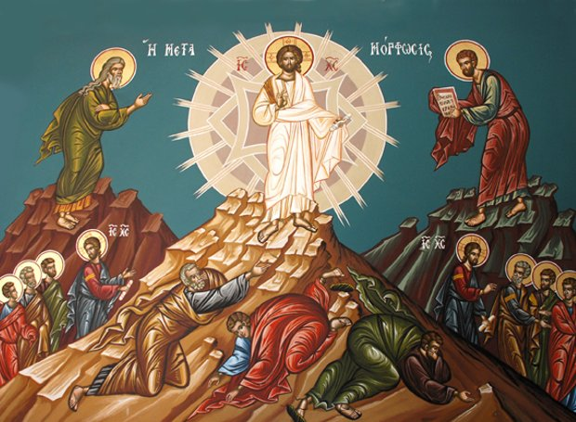
Μεταμόρφωση του Σωτήρος Χριστού

Slide 12
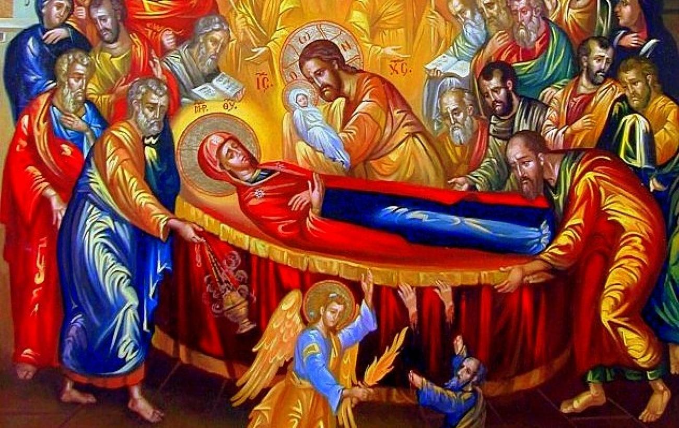
Κοίμησις της Θεοτόκου

Slide 13
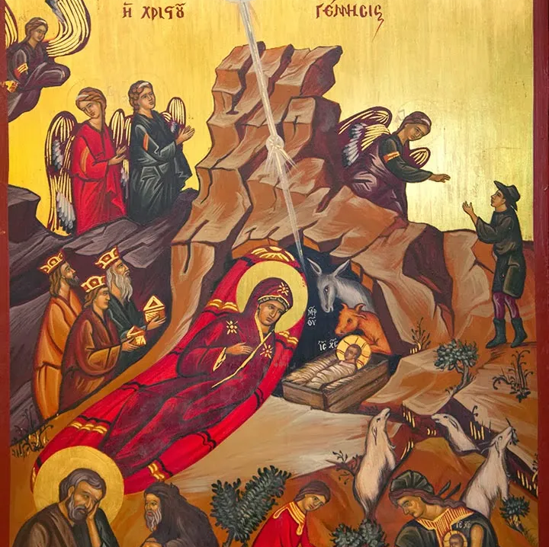
Η κατά σάρκα γέννησις του Κυρίου Ιησού Χριστού

Slide 14
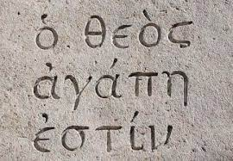
Σας ευχαριστώ πολύ !!!

